Slide 1
ORACIÓN LUNES 13 DE SEPTIEMBRE DE 2021
San Juan Crisóstomo
Sal 27, 2. 7. 8-9
Bendito el Señor, que escuchó mi voz suplicante.
Escucha mi voz suplicante cuando te pido auxilio, cuando alzo las manos hacia tu santuario.
El Señor es mi fuerza y mi escudo: en él confía mi corazón; me socorrió, y mi corazón se alegra y le canta agradecido.
El Señor es fuerza para su pueblo, apoyo y salvación para su Ungido. Salva a tu pueblo y bendice tu heredad, sé su pastor y llévalos siempre.
GLORIA AL PADRE, …

Slide 2
LECTURA DEL EVANGELIO Lucas 7, 1-10
En aquel tiempo, cuando Jesús terminó de exponer todas sus enseñanzas al pueblo, entró en Cafarnaún. Un centurión tenía enfermo, a punto de morir, a un criado a quien estimaba mucho. Al oír hablar de Jesús, el centurión le envió unos ancianos de los judíos, rogándole que viniese a curar a su criado. Ellos, presentándose a Jesús, le rogaban encarecidamente: «Merece que se lo concedas, porque tiene afecto a nuestra gente y nos ha construido la sinagoga». Jesús se puso en camino con ellos. No estaba lejos de la casa, cuando el centurión le envió unos amigos a decirle: «Señor, no te molestes; no soy yo quién para que entres bajo mi techo; por eso tampoco me creí digno de venir personalmente. Dilo de palabra, y mi criado quedará sano. Porque también yo soy un hombre sometido a una autoridad y con soldados a mis órdenes; y le digo a uno: “Ve”, y va; al otro: “Ven”, y viene; y a mi criado: “Haz esto”, y lo hace». Al oír esto, Jesús se admiró de él y, volviéndose a la gente que lo seguía, dijo: «Os digo que ni en Israel he encontrado tanta fe». Y al volver a casa, los enviados encontraron al siervo sano.
PALABRA DEL SEÑOR

Slide 3
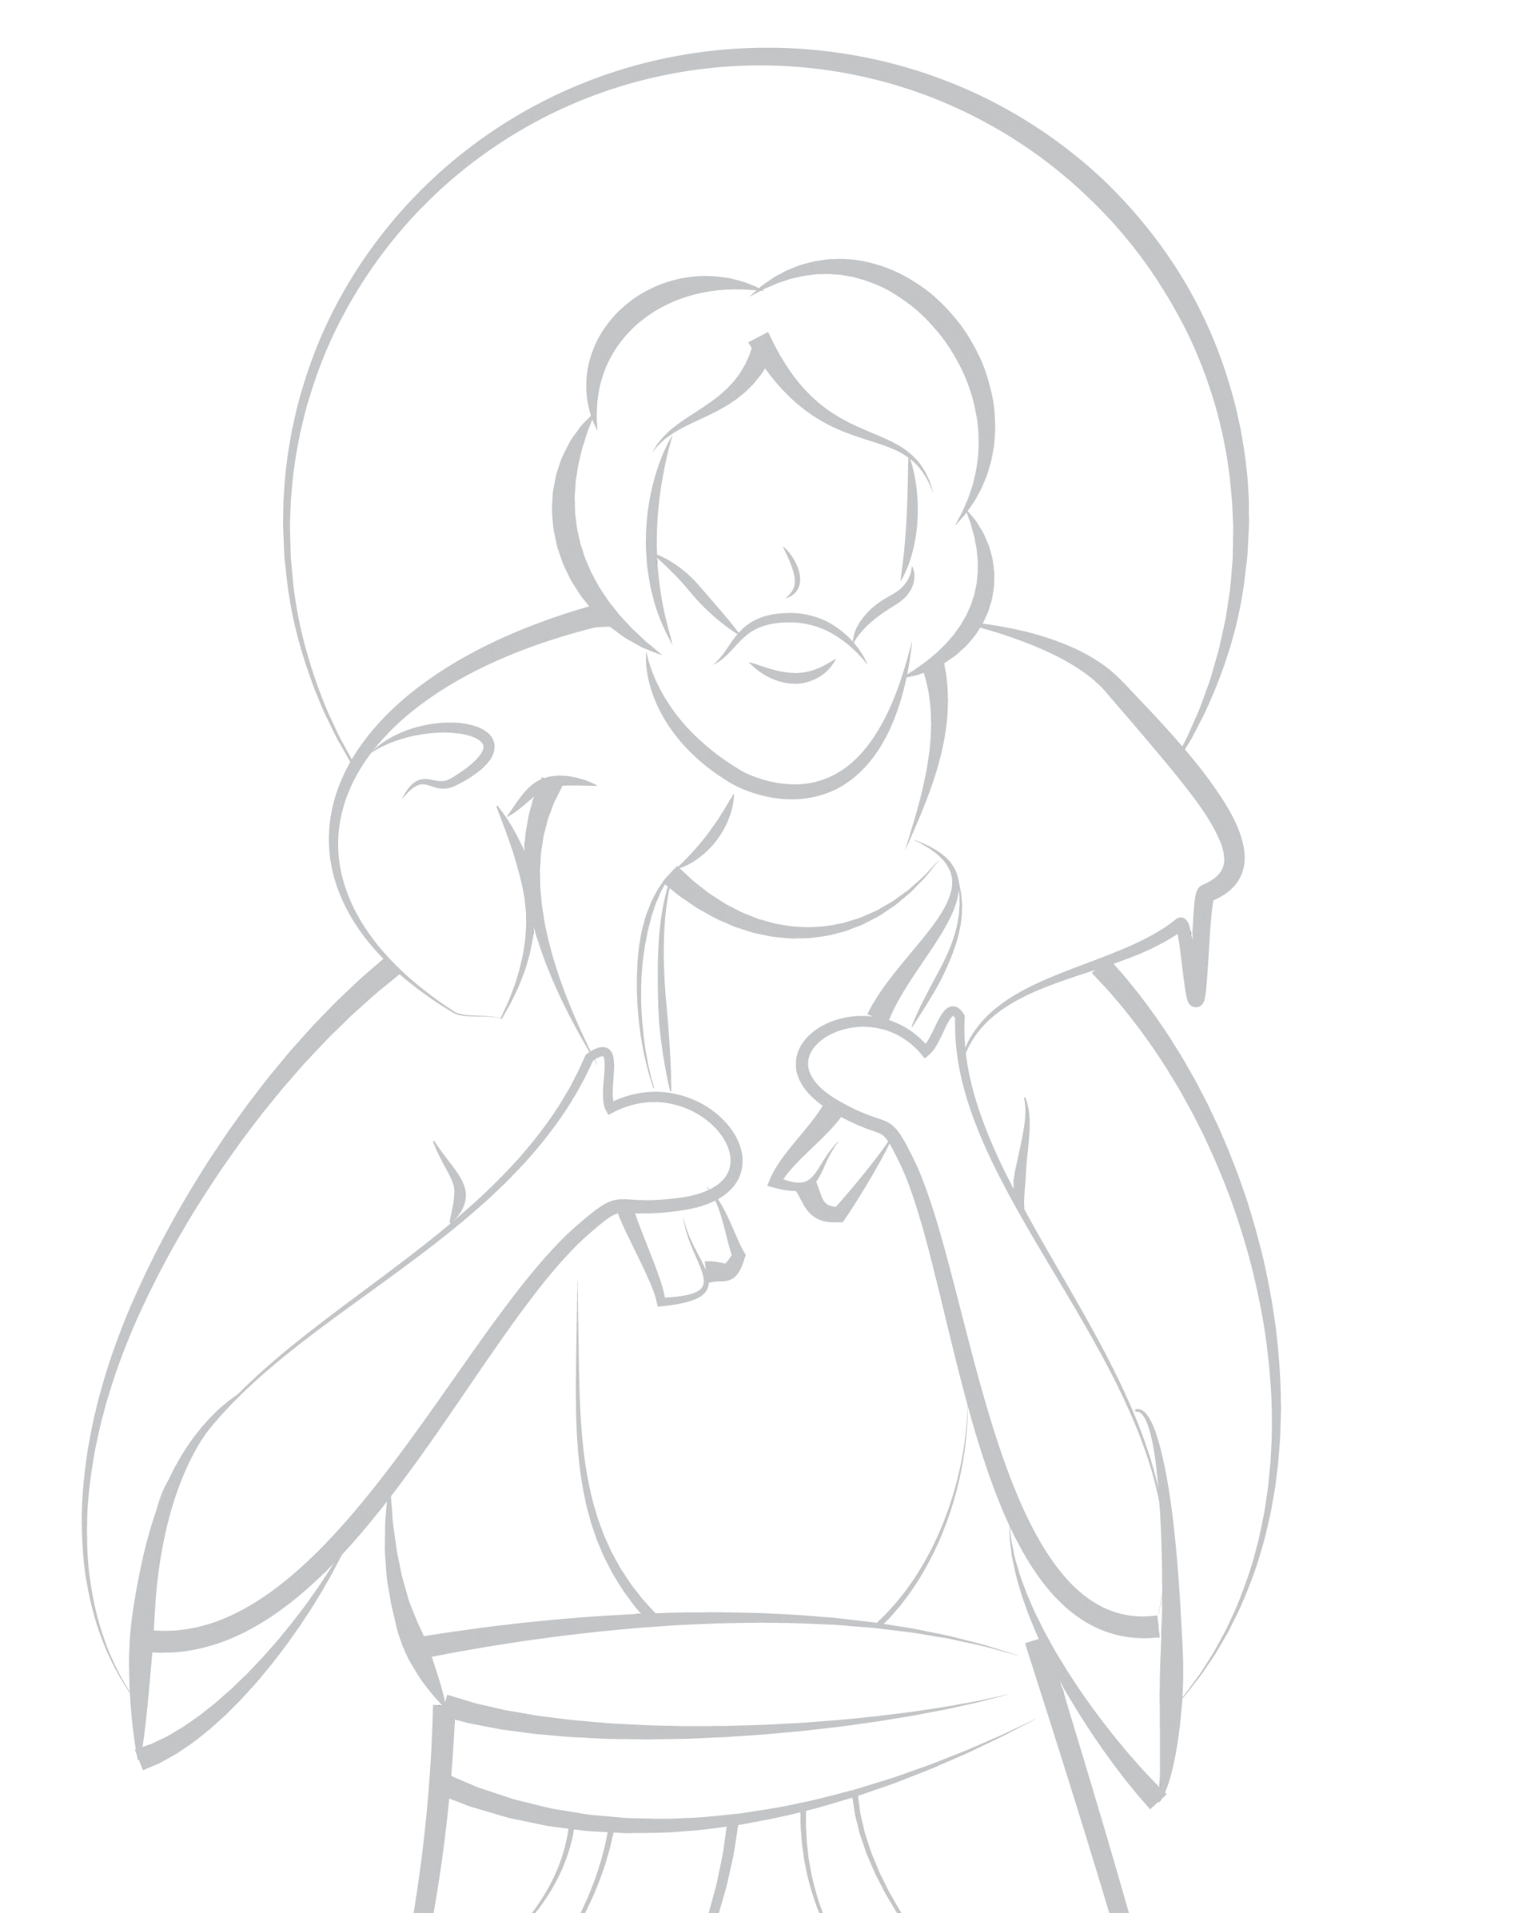
ORACIÓN
Dios Padre misericordioso, te pedimos por los Colegios Diocesanos y por la Fundación, por las personas que trabajamos en la educación católica, por las familias que la han elegido para sus hijos y especialmente por cada alumno.
Gracias, Padre por habernos elegido por el Amor y para el Amor. Regálanos sabernos elegidos por ti para la gran misión de acompañar a los niños y jóvenes y a sus familias. Concédenos descubrirnos y aceptarnos necesitados de tu gracia, tu sabiduría y tu fuerza para poder acoger esta misión contigo cada día y danos el discernimiento para poder llevarla a cabo. Por Jesucristo nuestro Señor. AMEN

